Slide 1
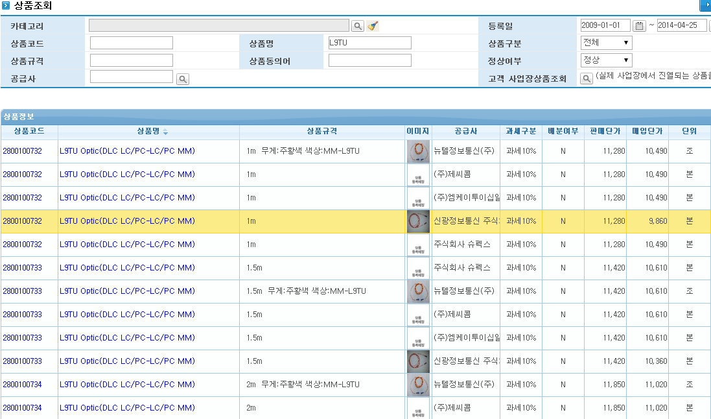
현 재
동일한 상품코드 내 매입단가가 가장 낮은 List만 디폴트로 나오게

Slide 2
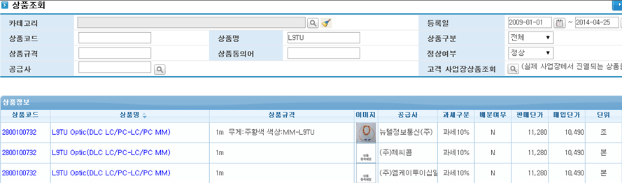
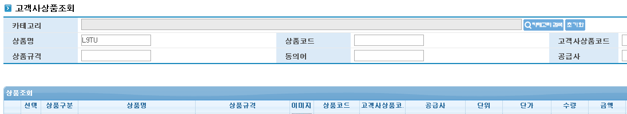
운영사 상품조회 화면
동일한 상품코드 기준으로 매입단가가 가장 낮은 상품만 기본 List 조회(모두 동일할 경우 랜덤)
변 경
구매사 상품조회 화면
구매사는 운영사처럼 매입단가가 없으므로 운영사에 나오는 리스트 대로 동일하게 나오게

Slide 3
공급사 전체보기 설정(안)
구매사 상품조회 화면
필터에 공급사 전체보기 여부
설정
1
ㅇ셀렉트박스(1)
- 마진이 좋은 공급사 디폴트
공급사 전체보기 | 예/아니오
2
3
선택
ㅇ셀렉트박스(1)
- 선택이 디폴트 이며, 마진이 좋은 업체가 셀렉박스 젤 위에
올라오게.

